Slide 1



Trabajo de Integración Final (TIF)

Slide 2

Objetivo y Alcance del TIF
El TIF tiene por objetivo lograr que los alumnos efectúen un repaso intensivo de los temas tratados a lo largo de la cursada y, en base al mismo, obtener el Certificado Universitario que avale los conocimientos adquiridos a lo largo del año de trabajo.
El trabajo es de carácter grupal.
No se aceptan trabajos individuales.
2

Slide 3
Objetivo y Alcance del TIF
El TIF trata sobre un proyecto determinado que puede ser:
La incorporación del servicio de ahorro ó
La incorporación del servicio de proveeduría.
3

Slide 4
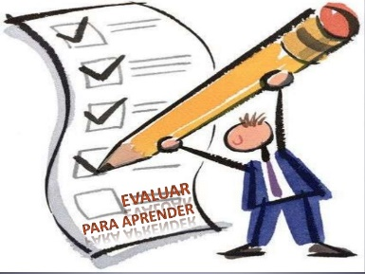

Temario del TI
El temario tiene un formato preparado para que los alumnos efectúen un repaso integral por todos los temas tratados en la cursada.
No se aceptarán trabajos que no respeten el índice elaborado por la Coordinación de la Diplomatura.
4

Slide 5
Temario que debe contemplar el TIF
Contexto internacional
Las mutuales en el nuevo escenario económico financiero
Elementos normativos y jurídicos de la gestión financiera que hacen a las Mutuales
Plan de Negocios
Principios de Gobierno Corporativo
Gestión de Riesgos Corporativos
Administración de las tecnologías informáticas y la seguridad tecnológica
Prevención de lavado de activos financiamiento del terrorismo
Control de Gestión
5

Slide 6


Qué es lo que no hay que hacer
No respetar el temario pautado
“Llenar” hojas copiando leyes, resoluciones del Inaes y resoluciones de otros reguladores
“Llenar” hojas con actas del Consejo Directivo sobre el proyecto del TIF.
“Llenar” hojas copiando literalmente textos de las filminas o de material suministrado por los docentes
6

Slide 7
Qué es lo que no hay que hacer
Utilizar información de dominio público sin citar las fuentes (BCRA, Indec, etc.).
PLAN DE NEGOCIOS: desarrollar las solapas de las proyecciones a nivel de detalle. De incorporarlas al trabajo no serán consideradas en la evaluación de la Coordinación.
Copiar literalmente matrices de riesgo que han sido expuestos en clase.
Copiar literalmente otros ejemplos que han sido expuestos en clase.
7

Slide 8
Qué es lo que no hay que hacer
CUALQUIERA DE LOS ELEMENTOS MENCIONADOS EN LAS DOS ANTERIORES FILMINAS NO SERAN TOMADAS EN CUENTA POR LA COORDINACION A LA HORA DE EVALUAR EL TIF.
8

Slide 9

Evaluación del TIF
Todos los elementos antes mencionados serán los que evalúe la Coordinación en relación a cada trabajo presentado.
La Coordinación estará a disposición para evacuar consultas o dudas que se le puedan presentar a los grupos en el curso de elaboración del TIF.
Para facilitar la comunicación entre los grupos y la Coordinación, cada grupo deberá designar un vocero quien será el encargado del intercambio de las comunicaciones.
9

Slide 10
Evaluación del TIF
De ser necesario o conveniente se podrá combinar con cada grupo una reunión por zoom en fecha y horario fijada de común acurdo.
Los correos deben ser dirigidos sin excepción a las siguientes direcciones:
efquintana@gmail.com albertomiguelchi@gmail.com
NO SERAN TOMADOS EN CONSIDERACION LOS CORREOS QUE SEAN DIRIGIDOS A UNA SOLA DIRECCION.
10

Slide 11
¡Muchas Gracias por tu atención!

